Slide 1
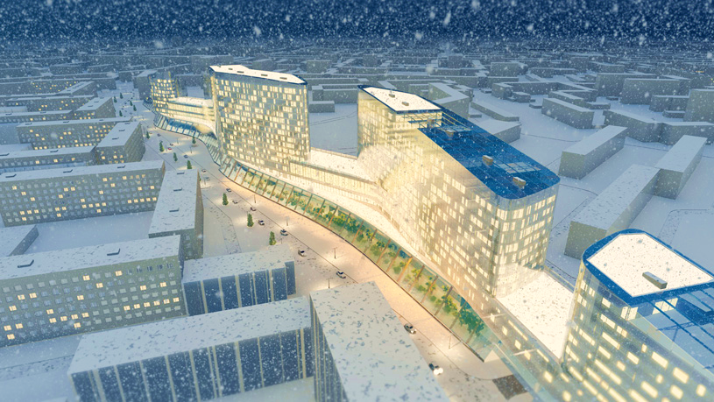
Разработка инфраструктуры для жизни в городах крайнего севера Полярная звезда
Заявитель проекта: Тропин Антон Андреевич
+7 (981) 839-46-65
anton.tropin.03@gmail.com

Slide 2
Проблемы, рассматриваемые в проекте:
экстремальность климата;
ограниченность поставки ресурсов;
инфраструктурные ограничения;
Большая часть населения (около 60-и %) основным фактором для переезда считают недостаточность инфраструктуры.
Отсутствие мест досуга создаёт дефицит социального взаимодействия.

Slide 3
Актуальность решения
Развитие социальной инфраструктуры позволит сократить отток населения из городов и повысить комфорт проживания граждан.
На территории севера, в том числе и Крайнего Севера, сосредоточено около 20% экономической составляющей России, в основном благодаря добыче полезных ресурсов, главным образом нефти. В данном проекте заинтересованы крупные компании, ведущие свою деятельность на севере, такие как Роснефть, Газпром, так как развитие городов благоприятно отразится на их бизнесе.
Вдоль Крайнего Севера проходит Северный морской путь. Наш проект способствует развитию городов, что положительно отразится на экономику городов и России в целом.

Slide 4
Миссия проекта
Мы улучшаем условия городской среды и создаем комфортные пространства для жителей крайнего севера.

Slide 5
Задачи проекта
Задача проекта заключается в определении оптимальных и рациональных решений благоустройства северных районов не только с целью адаптации жизни, но и открытия возможности и перспективы застройки городов на севере как потенциальной территории проживания.

Slide 6
Структура проекта
Цель
Улучшение экономики
Улучшение экономики
Задача
Благоустройство городов
Рациональное решение
Продукт
Развитие инфраструктуры
Повышение комфорта
Ориентир на потребности жителей
Привлечение бизнеса
Создание универсального продукта
Решение

Slide 7
Продукт
Готовые инфраструктурные модули
Функциональная зона
Парковая зона
Игровые и развлекательные площадки
Выставочные зоны
Бизнес-зоны

Slide 8
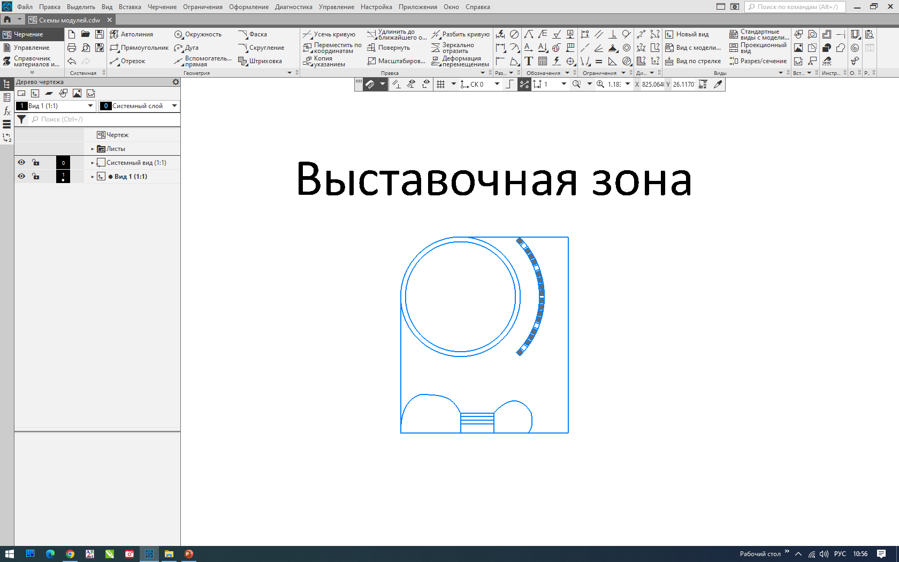
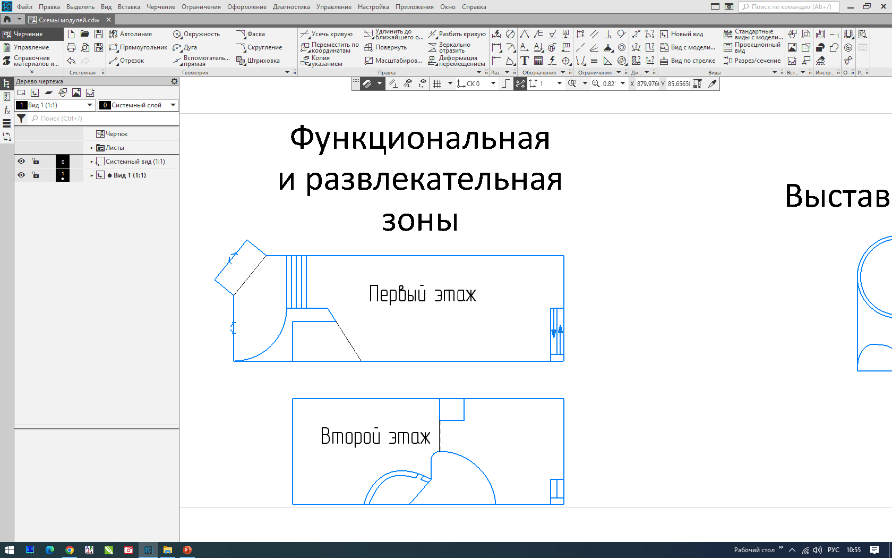
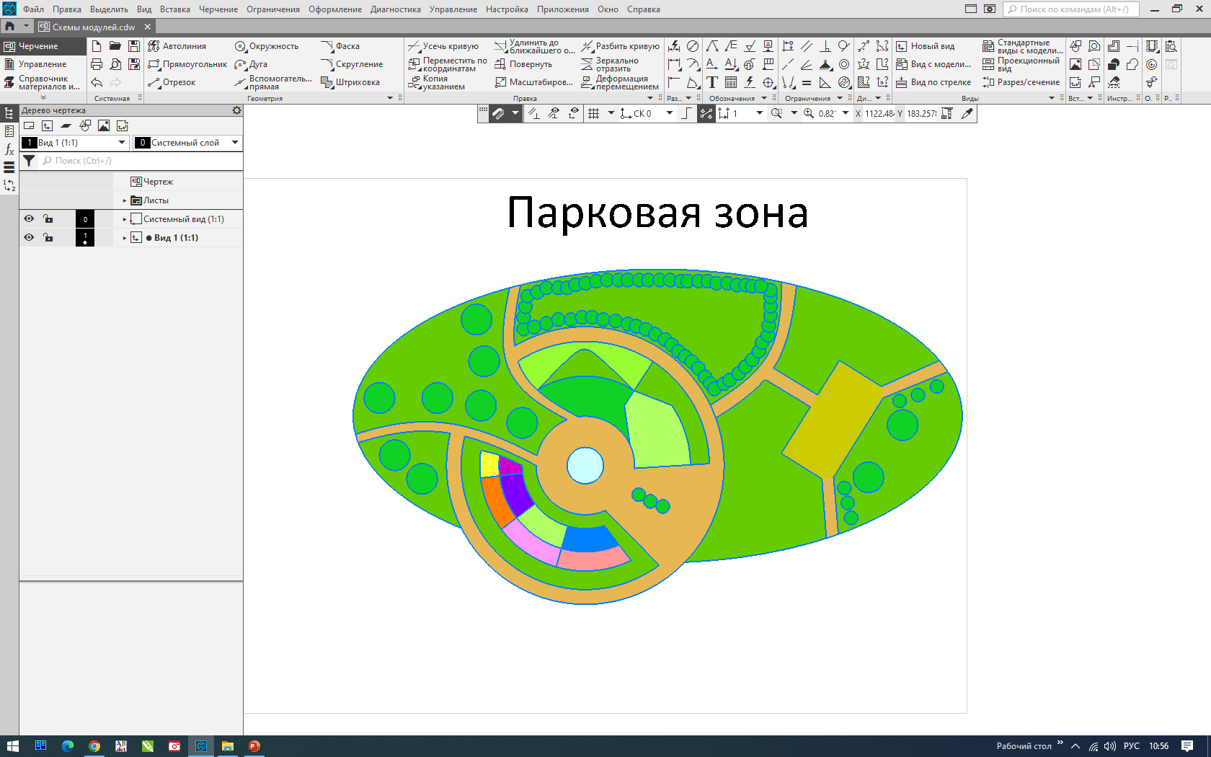
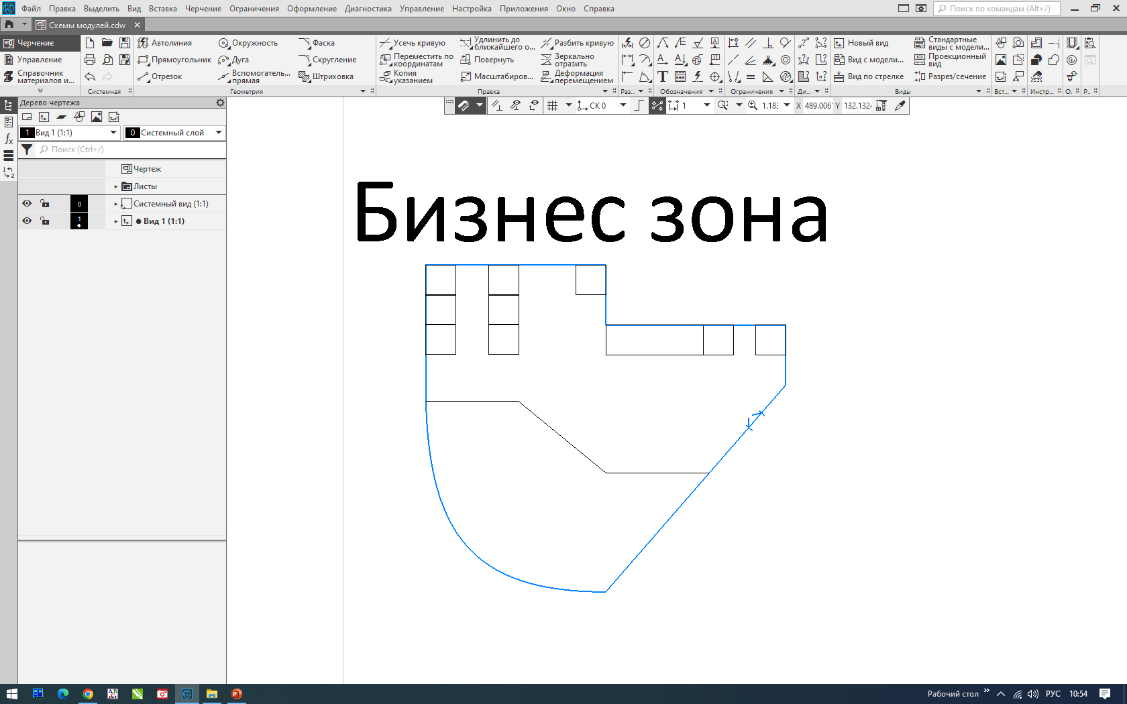
Базовые схемы модулей

Slide 9
Примерные финансовые затраты на модули
Парковая зона. Стоимость: 215 – 300 тыс. руб. за га. (зависит от размера зоны).
ТРЦ и функциональные зоны. Стоимость: 60 – 100 тыс. руб.
Выставочная зона. Стоимость: 60 тыс. руб. Зона кинотеатра 90 тыс. руб.
Бизнес-зона. Стоимость: 30 тыс. руб.

Slide 10
Город Норильск выбран в качестве исходной точки развития, после чего проект будет реализован и на остальные города Крайнего Севера (в первую очередь менее обустроенные и экономически более значимые). В будущем можно будет рассматривать расширение деятельности на все города России.
Стартовой площадкой выбрана прибрежная зона озера Долгое.

Slide 11
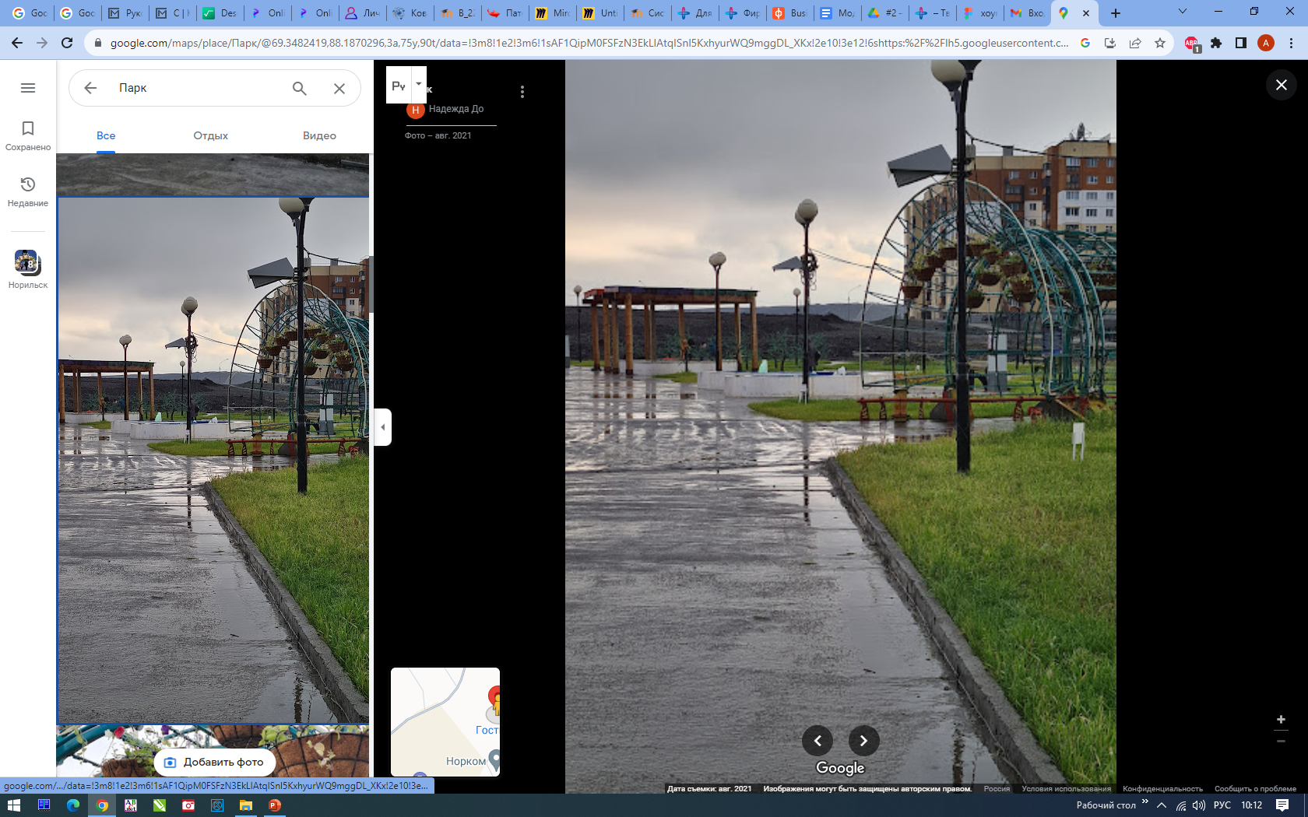
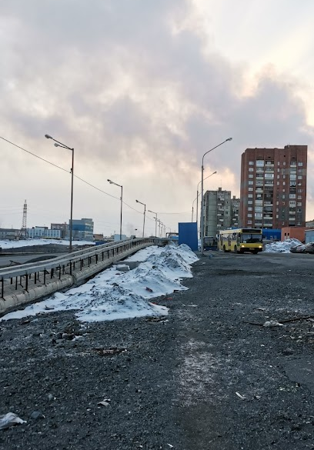
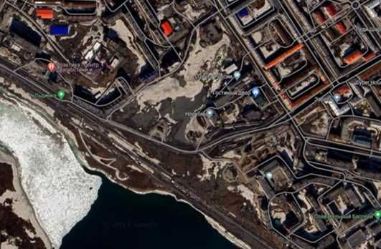
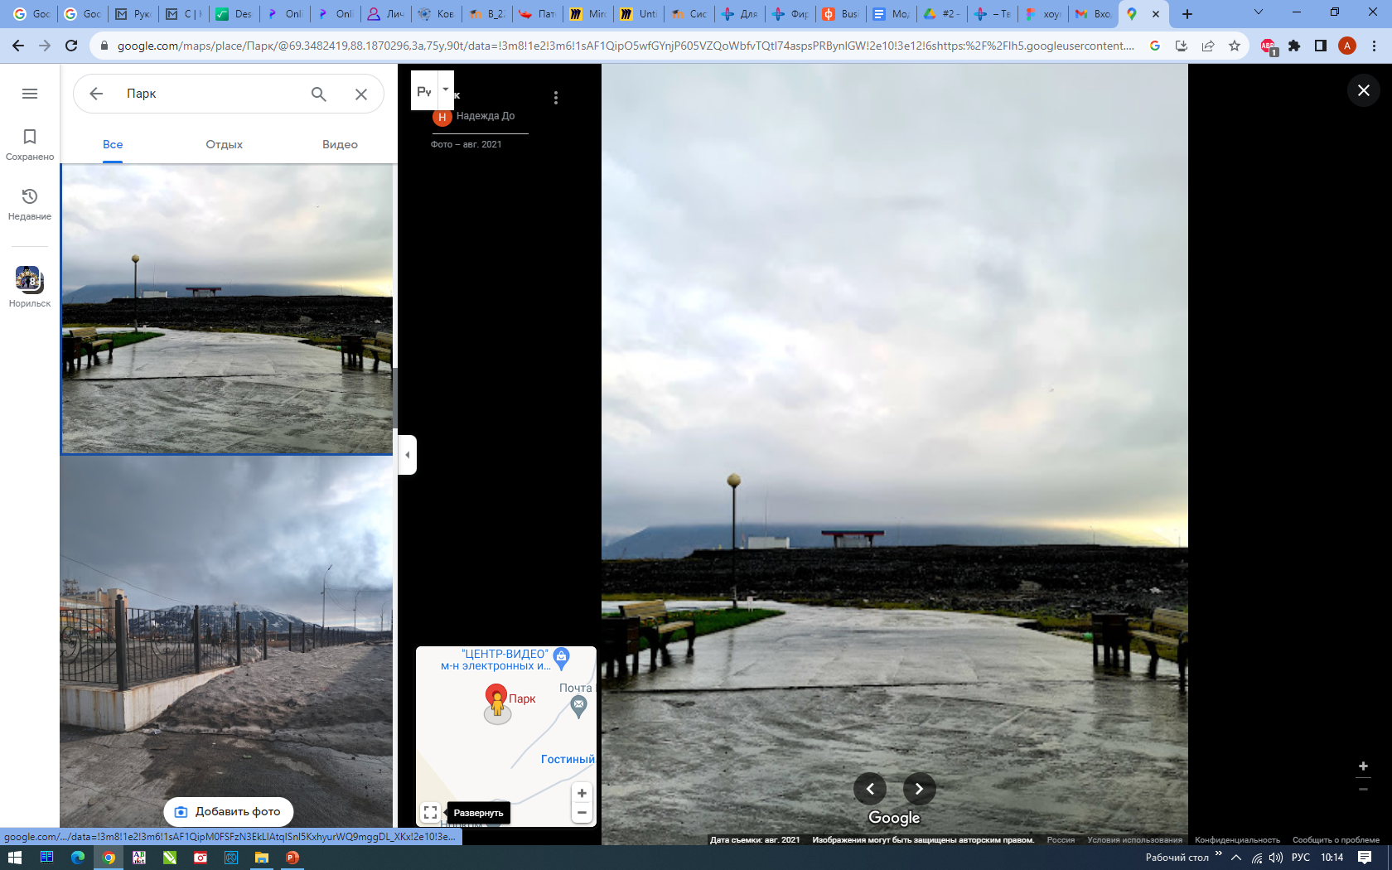
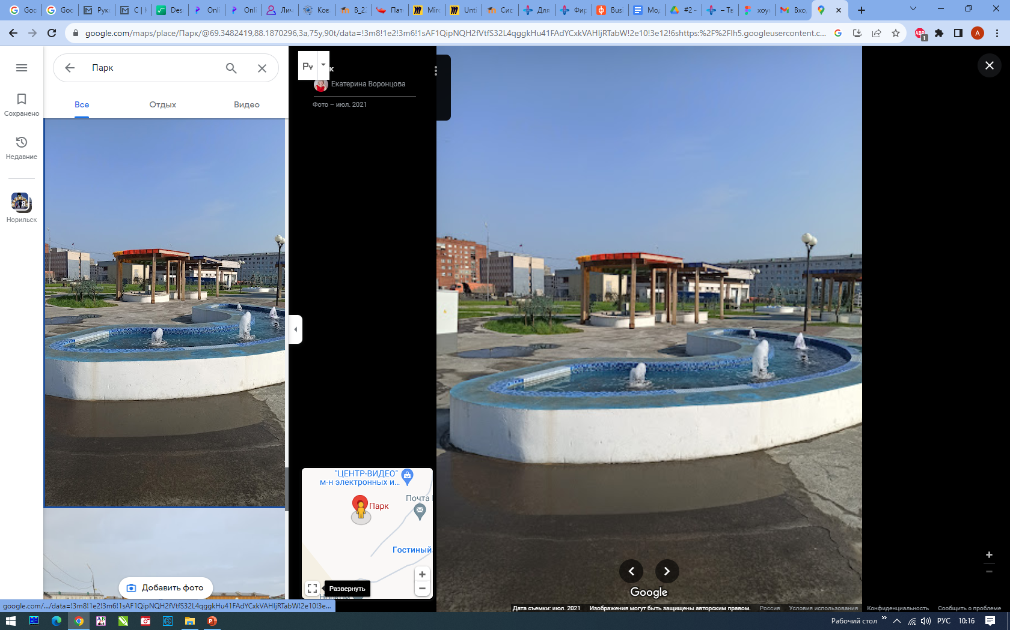
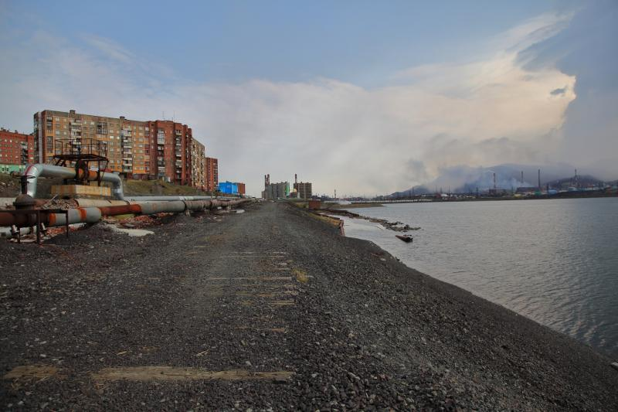
Прибрежная зона озера Долгое сейчас

Slide 12
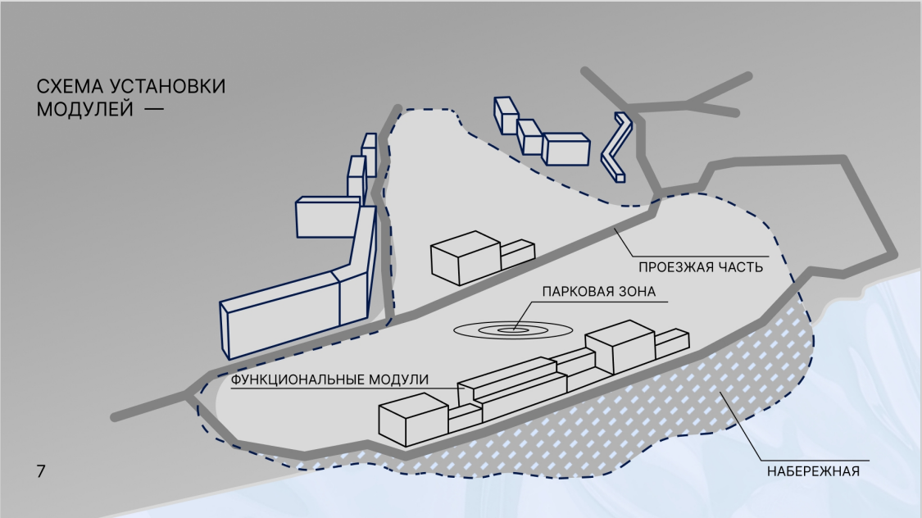
Предлагаемый проект
2
3
4
1
3
2
1
4
5

Slide 13
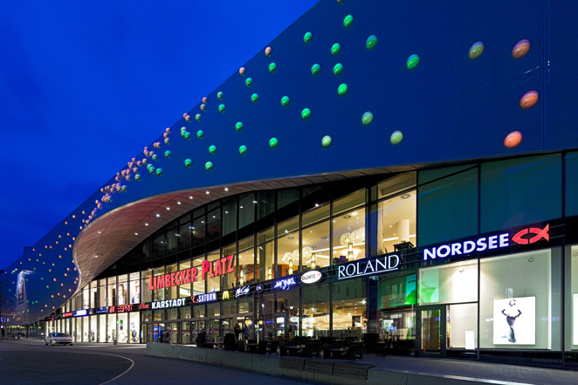
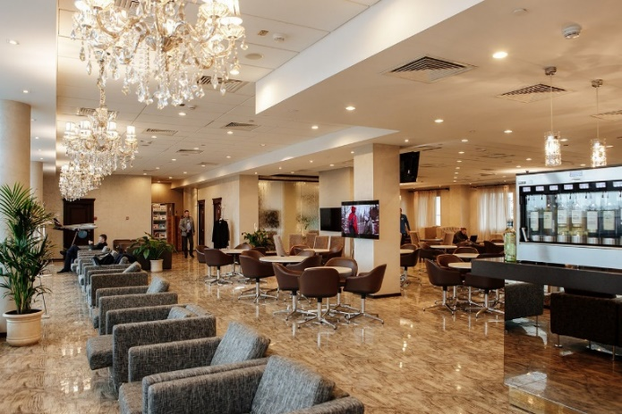
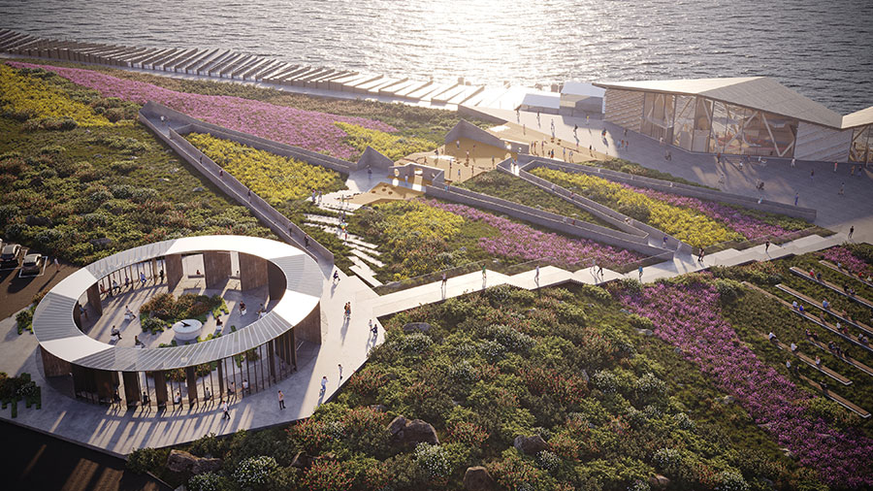
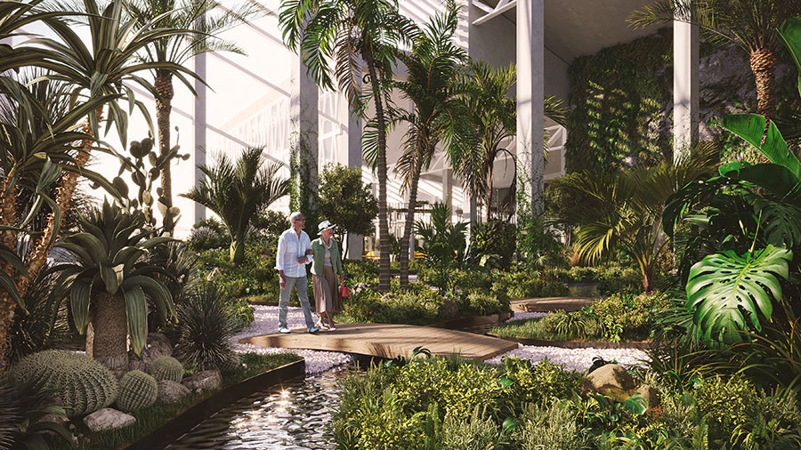
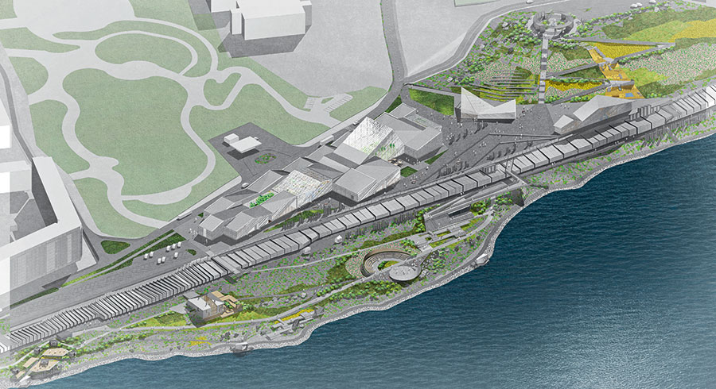
Желаемый вид зоны
Торговые зоны
Бизнес зоны и функциональные модули
Парковая зона
Крытая зона отдыха
Береговая зона

Slide 14
SWOT - анализ проекта
Достоинства проекта
огромная востребованность, фактическая новизна, предоставление качественного решения инфраструктуры
Недостатки проекта
немалая конкуренция, зависимость от потока заказов
Возможности проекта
развитие на всю территорию РФ, становление частью государственных проектов и заказов
Возможный риск реализации
незаинтересованность целевой аудитории, неоправданность реализованных проектов

Slide 15
Система поддержки принятия решений (СППР)
Современная система поддержки решений представляет собой программное обеспечение, содержащее в себе базы данных, базы знаний с возможным использованием облачных хранилищ.
Используемые СППР:
Информационные. Сосредоточены на сборе и обработке данных, преимущественно анализе типовой информации
Интеллектуальные. Содержат данные о решениях аналогичных задач, нормы и правила, на основании которых они принимались, предлагают готовые алгоритмы, исходя из накопленного опыта.
Методы: структурный, категориальный анализ потребностей

Slide 16
План развития
Характеристики | 1 год | 5 лет
Обороты компании | 9.700.000 | 90.000.000
Прибыль компании | 8.000.000 руб. | 80.000.000 руб.
Количество профессиональных сотрудников | 15 | 40
География продаж | Северные города России | Все регионы России
Охваченная доля рынка | 2% | 15%
Качественные характеристики бизнеса (победитель конкурса, организатор крупного форума, вы лично в списке Форбс и т.д.) | Сотрудничество с программой Архитекторы.рф. | Организаторы форума по улучшению городской инфраструктуры. Самостоятельная деятельность и сотрудничество.
Дополнительные показатели | Найти хороших инвесторов, заинтересованных в продвижении проекта. | Совместная программа обучения по направлениям “Урбанистика”, “Архитектурный дизайн”.

Slide 17
План работ на первый год
Этап работы | Условия реализации | Срок реализации
1. Предоставление первого модуля-макета | Начальный профессиональный состав команды | 25 дней
2.1. Реализация модуля | Начальное финансирование. Сотрудничество с инвесторами | 100 дней
2.2. Разработка последующих модулей для территорий, запланированных для обустройства | Успешное начало пункта 2.1. Расширение конструкторского состава | 18 дней на каждую зону
2.3. Привлечение новых инвесторов, расширение сотрудничества |  | Процесс будет сопровождать все стадии проекта
3. Подготовка к реализации следующих модулей | Завершение пункта 2.1. | 20 дней
4. Реализация следующих модулей. Параллельно реализовывать до трёх модулей. Максимум 9 модулей в сумме | Сотрудничество с большим списком застройщиков Поддержка административного состава городов | 80 дней на каждую группу проектов
5. Выход на глобальный российский рынок | Успех в предшествующих пунктах | 10-20 дней
6. Расширение территории деятельности, принятие новых проектов | Согласование деятельности с компаниями-сотрудниками. Одобрение проектов | До 30-и дней

Slide 18
Риск нереализации проекта
Проект может быть не реализован по следующим причинам:
недостаток финансов ввиду низкого спроса. Вероятность около 15%
по причине отказа в одобрении проекта со стороны администрации города по каким-либо причинам. Вероятность от 7% до 15%
Невозможность создания концепции в тех условиях, что заданы заказчиком. Вероятность менее 5% ввиду универсальности решений
Неправильная реализация концепции заказчиком. Вероятность от 8% до 15%

